Slide 1
第四章 微分方程
第六节 线性微分方程解的结构
Notes:
篇章页，动画慢一点，字号变大，看目录最长的字

Slide 2
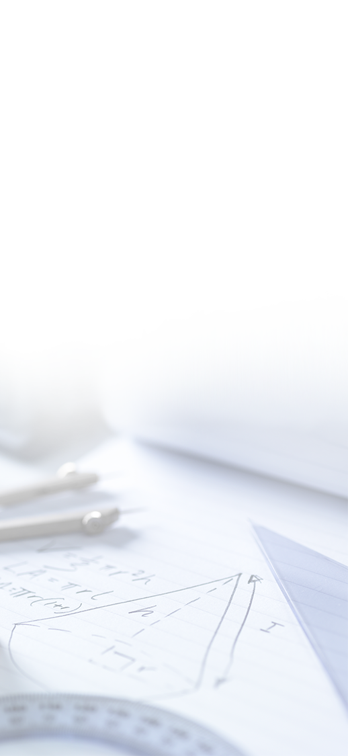


高等数学
第六节 线性微分方程解的结构
目
录
一
定义
二
齐次线性微分方程解的结构
三
非齐次线性微分方程解的结构
新时代大学数学系列教材
Notes:
目录，目录字号变大，渐变缺角，加点装饰，有点偏
https://www.vcg.com/creative/1278690055

Slide 3
一、定义
定义
形如
的方程称为 n 阶线性微分方程.
若 f (x) ≡ 0，则称之为 n 阶
齐次线性微分方程，
否则称之为 n 阶非齐次线性微分方程.
Notes:
定理，去背景图，换渐变

Slide 4
例如
二阶齐次线性微分方程
二阶非齐次线性微分方程
三阶齐次线性微分方程
三阶非齐次线性微分方程

Slide 5
说明：
注：
是二阶线性齐次方程
的两个解,
也是该方程的解.
不一定是所给二阶方程的通解.
例如,
是某二阶齐次方程的解,
则
也是齐次方程的解
但是
并不是通解（实际只含1个常数）.
为解决通解的判别问题,
下面引入函数的线性相关与
线性无关概念.

Slide 6
定义
设 y₁(x) , y₂(x) , … , y_{n}(x) 为定义在区间 I 上的 n 个
函数，
如果存在 n 个不全为零的常数 k₁ , k₂ , … , k_{n} 使
得当 x ∈ I 时有恒等式
k₁ y₁(x) + k₂ y₂(x) + … + k_{n} y_{n}(x) ≡ 0
成立，
那么就称这 n 个函数在区间 I 上线性相关，
否则
称线性无关.

Slide 7
例如，函数 1 , cos²x , sin²x 在整个数轴上是线性相
关的.
因为有恒等式
1 - cos²x - sin²x ≡ 0 .
又如，函数 1 , x , x² 在整个数轴上是线性无关的.
因为如果 k₁ , k₂ , k₃ 不全为零，
一元二次方程
k₁ + k₂x + k₃x² = 0
最多两个实根.
因此要使 k₁ + k₂x + k₃x² ≡ 0 只有 k₁ , k₂ ,
k₃ 全等于零.
对于两个函数来说，
如果它们之比为常数，则线性
相关，
否则就线性无关.

Slide 8
两个函数在区间 I 上线性相关与线性无关的充要条件:
线性相关
存在不全为 0 的
使
( 无妨设
线性无关
常数
思考:
中有一个恒为 0, 则
必线性
相关

Slide 9
二、齐次线性微分方程解的结构
定理1
如果函数 y₁(x) 与 y₂(x) 是二阶齐次线性方程
的两个线性无关的特解，
(C₁ , C₂ 是任意常数)
是该方程的通解.
证:
代入方程 , 直接计算即可证得。

Slide 10
例如, 方程
有特解
且
不恒等于常数,
故方程的通解为

Slide 11
定理1不难推广到 n 阶齐次线性方程.
推论
如果 y₁(x) , y₂(x) , … , y_{n}(x) 是 n 阶齐次线性方程
的 n 个线性无关的特解，
那么此方程的通解为
其中 C₁ , C₂ , … , C_{n} 为任意常数.

Slide 12
三、非齐次线性微分方程解的结构
定理2
如果函数 y*(x) 是二阶非齐次线性方程
的一个特解，
Y(x) 是对应的齐次方程的通解，
那么
是二阶非齐次线性方程的通解.
定理2可简洁地表示为
非齐通 = 齐通 + 非齐特

Slide 13
例如, 方程
有特解
对应的齐次方程
的通解为
因此该方程的通解为

Slide 14
定理 2推广：
给定 n 阶非齐次线性方程
是对应齐次方程的 n 个线性
无关特解,
是非齐次方程的特解,
则非齐次方程
的通解为
齐次方程通解
非齐次方程特解

Slide 15
定理3
设函数 y₁*(x) 与 y₂*(x) 分别是方程
与
的特解，
那么 y₁*(x) + y₂*(x) 是方程
的特解.
定理3称之为叠加原理.

Slide 16
例 求方程
的通解.
解
对应齐次方程为
由观察可知它有特解:
令
代入非齐次方程后化简得
解上述可降阶微分方程, 可得通解:
故原方程通解为

Slide 17

Notes:
封底，换成本章小结

Slide 18
习题1：
设线性无关函数
都是二阶非齐次线
性方程
的解,
是任意
常数, 则该方程的通解是 ( ).
提示:
都是对应齐次方程的解,
二者线性无关 . (反证法可证)

Slide 19
题习2：
已知微分方程
有三
个解
求此方程满足初始条件
的特解 .
解:
是对应齐次方程的解,
且
常数
因而线性无关,
故原方程通解为
代入初始条件
故所求特解为

